Slide 1
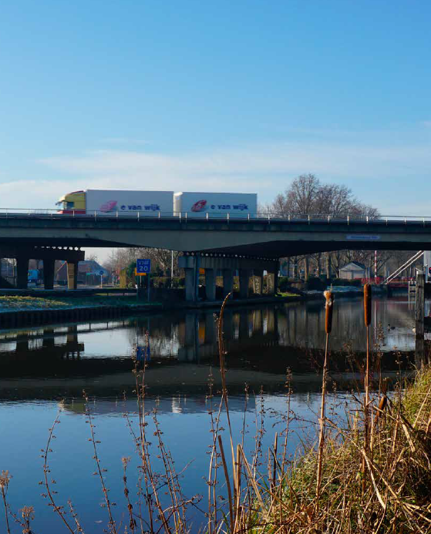
InnovA58
Noord-Brabant verdient een betere en slimmere weg
Informatiemarkt
Knooppunt De Baars
13 december 2017

Slide 2
Wat is de opgave?
Verbreding van de A58 naar 2x3 rijstroken tussen Eindhoven en Tilburg en tussen Sint-Annabosch en Galder, uitgaande van huidige hoogteligging van de weg
Start van de verbreding in 2020 en ingebruikname in 2023
Een Living Lab waarin markt, overheid en kennisinstituten samenwerken om meer nieuwe ontwikkelingen (innovaties) mogelijk te maken, waaronder innovaties t.b.v. Gezonde leefomgeving en energieneutraliteit

Slide 3
Ontwerp Tracebesluit (2018)
Eerstvolgende wettelijk besluit
Duidelijkheid voor alle betrokkenen
Vergelijkbaar met bestemmingsplan (echter slechts 3 bestemmingen mogelijk)
Verantwoording van ruimtebeslag
Aantoonbaar voldaan aan wet- en regelgeving
Inclusief milieu-effectrapportage en (belangen)afweging
Inspraak door belanghebbenden (incl.overheden mogelijk)

Slide 4
Planning
2013
2014
2015
2016
2017
2018
2019
2020
2021
2022
2023
2024
2025
verkenning
planuitwerking
realisatie
Startbeslissing
Voorkeursalternatief
Uitwerking opgaven
Ontwerp tracebesluit
Inspraak
Tracebesluit
Beroep
Openstelling

Slide 5
HUIDIGE
SITUATIE
DEN BOSCH
aansluiting 10
Tilburg Centrum Oost
Hilvarenbeek
EINDHOVEN
BREDA

Slide 6
TOEKOMSTIGE
SITUATIE
DEN BOSCH
aansluiting 10
Tilburg Centrum Oost
Hilvarenbeek
EINDHOVEN
BREDA

Slide 7
Bezoek Informatiemarkt tot 21 uur
Rondlopen langs de tracékaarten en posters, vragen stellen
Wensen opschrijven voor ruimtelijke inpassing (aansluiting lokale (fiets/wandel)-verbindingen, waterberging, taluds)
Op wensenformulier
Met geeltjes op de wand achterin de zaal

